Slide 1
Parallel Computing of Support Vector Machines: A Survey
SHIRIN TAVARA, University of Borås and University of Skövde, Sweden
汇报人：刘桃忆

Slide 2
内容
一、背景介绍
二、SVM概述
三、本文研究方法
四、用于SVM的并行计算算法和模型
五、讨论
六、结论和未来研究工作

Slide 3
背景介绍
高性能计算和并行计算是在提升机器学习算法性能上效果显著，尤其是在大规模的数据集上。
SVM是一种应用广泛的有监督的机器学习技术，优势明显。
随着数据量的爆炸增长，SVM需要应用到高性能计算和并行计算。
并行的SVM遇到的问题：通信开销，计算依赖步骤和内存限制。
Tyree等人的研究虽然涵盖了很多SVM的并行实现，但是没有考虑到重要的并行算法模型，比如Cascade和MapReduce。Lu等人的研究只是基于GPU的并行实现。

Slide 4
SVM概述
支持向量机是用来解决分类和回归问题的。
基础思想就是在样本空间中找到一个合适的超平面，把样本里的正负样例分开。
支持向量机技术就是利用训练集学习到合适的参数，也即是得到一个合适的超平面，来解决分类和回归问题。

Slide 5
同时，SVM的训练过程就是一个约束最优化的求解过程。
所以SVM也存在这许多挑战：
1、Memory.
2、Speedup.
3、Scalability
4、Accuracy.
Notes:
QP求解器需要计算并将内核矩阵存储在存储器中，由于存储器限制，这并不总是可行的
提高SVM性能的一种有效方法是并行性;然而，通用QP求解器中使用的并行方法可能无法利用第2节[14,26,38,39]中提到的SVM的特殊特性，或者它们可能不容易并行化[26]。Scalability可扩展性。 算法可能无法扩展到大量处理器或大量样本
Accuracy用于减小问题大小的近似方法[42]可能导致分类准确性差
Speedup由于计算成本高昂的任务，矩阵运算可能需要很长时间才能执行，例如，矩阵向量和矩阵 - 乘法[14]以及开销
当然 关于这些问题已经有了一些优化并进一步处理有关内存，加速，可扩展性和准确性的所述问题

Slide 6
目前是怎么解决这些挑战的：
1、Memory →Caching.
2、Speedup → Shrinking.
3、Scalability
4、Accuracy →Grid Search And Cross-Validation.

Slide 7
研究方法
此调查基于审查技术书籍，期刊，会议记录，技术报告，真实网站以及用于并行实施SVM的库中的出版物和信息。没有特别关注SVM在医学，生物医学或金融等特定领域的应用。
期刊和会议文章的选择使用着名的数据库进行，例如IEEE，Elsevier，ACM数字图书馆和Google Scholar搜索引擎

Slide 8
用于SVM的并行计算的算法和模型
本节主要介绍SVM并行实现的常用技术，每种方法都提高了SVM算法在内存，加速，可扩展性和准确性方面的效率。
1、并行分解技术（Parallel Decomposition Techniques）
1.1使用共享内存并行的并行分解
1.2使用分布式HPC架构的并行分解
1.3使用分布式大数据架构的并行分解
1.4使用GPU的并行分解
Notes:
并行分解实现在大规模SVM问题中很流行，因为在每次迭代中，它仅使用工作集中的少量样本并跳过其余部分。
然而，分解技术本质上和基本上是顺序的。
这是因为每次迭代时工作集的选择取决于前一次迭代的结果，尽管一些计算上昂贵的任务/操作可以并行执行

Slide 9
2、并行增量SVM（ Parallel Incremental SVMs ）
2.1 使用SMP的并行增量SVM
2.2 混合并行
2.3 使用分布式HPC架构的并行增量SVM
2.4 使用分布式大数据架构的并行增量SVM
2.5 使用GPU的并行增量SVM
Notes:
增量学习是另一种用于SVM并行实现的方法[10,30,84-93]。 增量学习的基本思想是处理数据分区并识别相应的SV。 在每个步骤中，将前一步骤的SV与新数据分区一起添加为当前步骤的输入。 当没有数据分区时，该过程终止。 当添加新数据时，增量学习可用于在线SVM培训[9]。 请注意，可以将在线学习视为增量学习的解决方案[90]; 在一个
在极少数情况下，它们可以互换使用[84]。 增量学习有可能解决大规模问题的可扩展性和内存问题，因为它将大样本分成几个子集，每个子集都适合主存[9,92]。 增量学习中考虑的主要焦点是大规模问题的内存处理。

Slide 10
3、级联(The Cascade)
3.1使用SMP的并行级联
3.2使用分布式HPC架构的并行级联
3.3使用分布式大数据架构的并行级联
3.4使用GPU的并行级联
Notes:
级联[17,19]是一种并行方案，已用于SVM的并行化[97-109]，其中SVM子问题在不同的层中进行训练。 在第一层中，训练样本被分成较小的子集，每个子集由SVM子问题单独地和独立地训练以找到相应的SV。 子问题的结果成对组合并作为级联的下一层的输入发送。 这个过程一直持续到只剩下一组训练样本为止。 为了检查全局收敛，将SV与级联的最后一层中的非SV一起反馈到第一层。 如果馈送到第一层的SV与来自第一层的SV相同，则级联找到全局解[17]。

Slide 11
4、并行内点方法
4.1使用SMP的并行内点法
4.2使用混合并行的并行内点法
4.3使用分布式HPC架构的并行内点法
4.4使用GPU的并行内点法
Notes:
并行SVM实现中使用的流行解决方案之一是内点法（IPM）[11,28,61,118,119]，其中内部点遍历可行区域，直到达到优化问题的最优解。由于以下原因，IPM一直是解决SVM问题的有吸引力的方法。它适合线性情况下核函数的特殊表达，并使用SVM问题解决的优化约束的简单结构[26]。随着问题维度的增长，IPM中的迭代次数不变或增长非常缓慢[28]。 IPM具有多项式时间复杂度，IPM中的主要计算涉及求解具有恒定和可预测结构的一个或两个线性方程组[28]。原始对偶IPM是最有效的IPM算法，其中使用屏障函数去除不等式约束，并且使用迭代牛顿方法来求解对应于Hessian矩阵的线性系统[28]。
标准双原始IPM算法的计算成本和存储器要求分别为O（n3）和O（n2）。
算法的高计算成本和大内存要求限制了IPM用于训练大规模问题的使用。为了克服这些问题，已经使用了近似矩阵因子分解以及并行化方法[11,28,33,41,61,86,119-121]。不完全Cholesky分解（ICF），其中核矩阵近似于低秩近似，而Kronecker是IPM中使用的两种分解方案[86]。 ICF和Kronecker分别具有O（p2n）和O（2n2）的计算成本，其中p是分解后的简化矩阵维数，n是样本数[86]。其他近似矩阵因子分解的效率可以降低内存需求没有明显的准确性交易仍然是一个悬而未决的问题

Slide 12
5、并行内核计算
5.1使用并行共享内存的并行核计算
5.2使用FPGA的并行内核矩阵

Slide 13
6、并行分布式算法
6.1 使用SMP的并行分布式算法
6.2 使用分布式HPC架构的并行分布式算法
6.3 使用分布式大数据架构的并行分布式算法
6.4 使用GPU的并行分布式算法

Slide 14
7、其他的并行优化
7.1 使用SMP进行并行优化
7.2 使用分布式HPC架构的并行优化
7.3 使用分布式大数据架构的并行优化

Slide 15
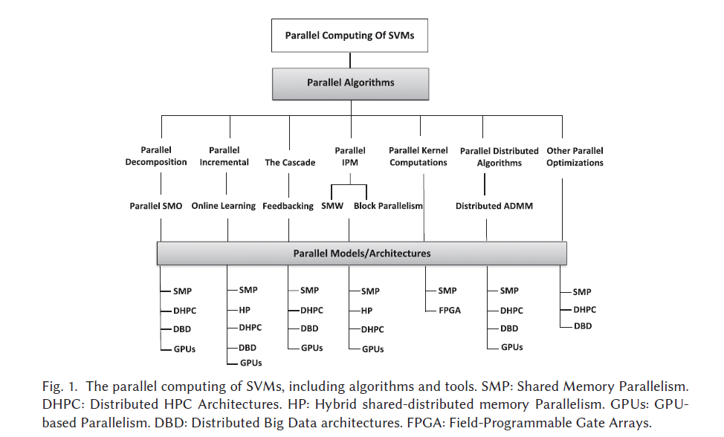

Slide 16
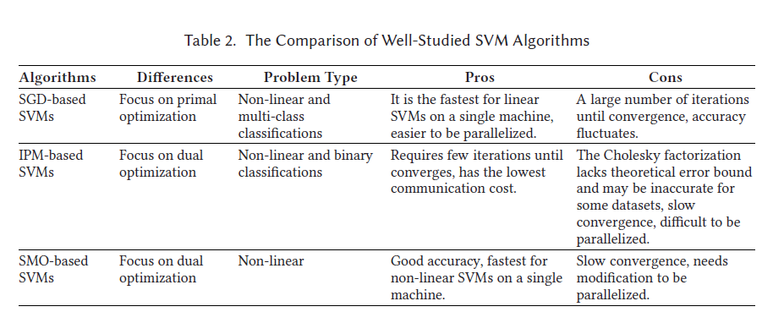

Slide 17
在第4节中回顾的并行SVM中，并行分解是SVM并行实现的主要方法。原因是分解方法仅使用工作集中的一小部分输入数据。例如，作为最常见的分解技术的标准SMO具有2的工作集大小，即，SMO仅计算内核矩阵的两行/列。分解方法的一个缺点是，由于相关的计算步骤，它们本质上是连续的;因此，它们不是并行化的最佳选择。为了减少相关步骤的数量，基于并行分解的SVM使用大型工作集，代价是每步增加计算成本。然后，通过并行化每个步骤可以降低每次迭代的成本。工作集的大小对培训时间和准确性有影响（4.1节）。在这方面，并行分解具有选择适当大小的工作集的不同策略。但是，对可用内存的最佳大小和分区数据缺乏一致意见。需要对不同工作集大小的效率进行实证研究，以便更好地理解分解方法在收敛速度和准确性方面的可能改进。

Slide 18
讨论
我们在比较并行SVM实现时遇到的挑战之一是难以复现结果。
除少数情况外，源代码不公开，或者实验设置不明确。 一些紧迫的问题是样本的大小或维度，用户定义的参数值，处理器的数量，分类的类型，非线性分类的算法的效率，或并行的类型。
在以下部分中，我们总结并进一步强调了并行SVM实现中的一些其他挑战

Slide 19
有前景的并行方法
1. MapReduce
2. Incremental Learning
3. Combination Approaches
4. Network Architecture
Notes:
Map-reduce 正如我们在5.3.1节中讨论的那样，基于map-reduce的算法在机器和样本数量方面具有良好的可扩展性。 然而，对于顺序或迭代自然算法，它们可能表现不佳。 有一个名为Twister的map-reduce的Hadoop实现的扩展，它支持迭代算法[160]。 据我们所知，只有少数基于并行映射减少的SVM，包括[107]，使用Twister。 对Twister中map-reduce框架的进一步探索对于以迭代方式解决大规模问题的SVM算法非常有用。 尚未充分探索的另一点是映射器和降低器的数量对并行SVM性能的影响，因为在一些数字之后，越来越多的映射器/降低器的执行时间已经饱和[114]。 需要进一步研究最佳数量的映射器和减少器以提高映射减少框架的效率。
Incremental learning 它可以克服大规模问题的内存限制。 由于开销较低，增量学习在样本数量和机器数量方面表现出良好的可扩展性。 尽管如此，具有足够小的尺寸输入空间的样品[91]具有良好的可扩展性，并且难以减小大规模问题的尺寸（参见第4.2.5节）。 因此，似乎样本的大小不是增量学习的可扩展性的问题，但维度是。 可以进一步探索增量学习，以找到解决高维输入空间问题的可能途径
Combination approaches 并行增量学习，map-reduce，级联和分布式方法 - 特别是ADMM--有望减少内存需求并加速大规模问题的培训过程。 这些方法的组合可以导致进一步的改进，因为它们可以相互补充（见4.1.3,4.2,4.3和4.6.2节）。 找出哪些组合匹配并给出最佳结果和性能会很有趣
Network architecture用于并行SVM的主要架构是集中式网络。在这些网络上，主节点通常具有在从设备之间分配数据的职责，每个从设备通常需要与主设备通信或同步以获得最终结果。一个缺点是集中式网络中的通信和同步开销降低了并行实现的效率。相比之下，分散计算或P2P计算模型可以最小化开销并降低内存需求（参见第4.2.3节）。在这些模型中，每个节点仅从邻居接收一部分数据，因此跳过与主设备的通信。 Bickson等人提出的并行算法。 [133]，费等人。 [134]，和Ang等人。 [101]显示了P2P模型的吸引力和潜力，其中大规模问题可以通过与集中模型相当的分类精度来解决。需要进一步研究以解决诸如处理分散​​网络的异步通信之类的问题

Slide 20
结论和未来研究工作
本调查概述了用于并行解决SVM的最先进技术和工具。正如我们所概述的那样，由于实际数据的庞大和不断增加的大小需要明智地选择最终方案，因此在计算时间，准确性，可扩展性和内存问题方面仍有进一步改进的空间。考虑到现有的挑战和权衡，设计人员在设计和实现SVM时可以通过考虑并行性的目标而具有很大的灵活性。例如，通过分类精度的轻微恶化可以实现相当大的加速，这在某些应用中可能是可接受的。
重要的一点是确定符合SVM算法特征的高效并行工具，启发式和策略;否则，应该为相应的算法或策略的修改和操作做好准备，以最大限度地利用并行性。在当前并行化SVM的趋势中，似乎SVM求解器的并行实现仍然不足以处理大规模问题，并且它们的挑战为未来的工作开辟了方向。在这里，我们提到了一些潜在的开放性问题，这些问题源自我们对SVM在大规模问题上的并行方法的回顾。

Slide 21
Use of the four focus lines
我们已经确定了并行SVM实现中的四个并行度焦点线，即内存，加速，准确性和可扩展性。
这四个并行的焦点线不是独立的，它们之间存在权衡。 因此，同时解决所有四个焦点线的工作并不多。 未来工作的一个方向是开发能够解决所有四个并行焦点线及其可能影响的强大算法。 另一方面是通过关注实验的再现性和可靠性来提高该领域的透明度。 这些可以将开发算法的性能与现有算法的性能进行比较，而不依赖于数据的特定大小和输入空间的维度。

Slide 22
Use of combinational approaches
在处理大样本时，因为匹配技术改善了可能的弱点。为了最大限度地利用并行性，未来可能成功的方向将是开发一个结合补充和匹配技术的集成框架，并提供组合多种技术的可能性。 对最先进技术相结合的彻底调查可以为解决大规模问题开辟新的前沿

Slide 23
Use of available modern processor technologies.
现代处理器已经包含并行算法设计者可以利用的技术。 这些技术被高性能和并行库和软件所采用，例如MKL。 间接地，使用这些库和软件可以帮助用户提高开发算法的性能。 此外，可以直接在SVM算法中使用现代处理器技术来进一步改善性能。 然而，算法的限制性设计是一个障碍，可能无法完全使用这些技术。 未来的研究方向可以是实现非限制性并行SVM，允许使用现有的现代处理器技术，例如SIMD指令，SSE和AVX

Slide 24
Use of decentralized computing
使用分散计算。 解决大规模问题需要大量内存，这可以通过从不同物理位置添加更多计算资源来提供。
然而，大多数并行SVM主要关注集中式计算，其中从属设备或多或少地与主设备进行通信以获得最终结果
这可能导致开销，因此是有效并行实现需要克服的障碍。 一个有趣的未来研究方向是开发适用于P2P和分散计算的算法，以充分利用分布式计算资源的优势，而不会产生大量开销和性能损失

